Slide 1
Contador de Repetiçōes
Proposta para projeto de Computação Embarcada – Gabriela Almeida

Slide 2
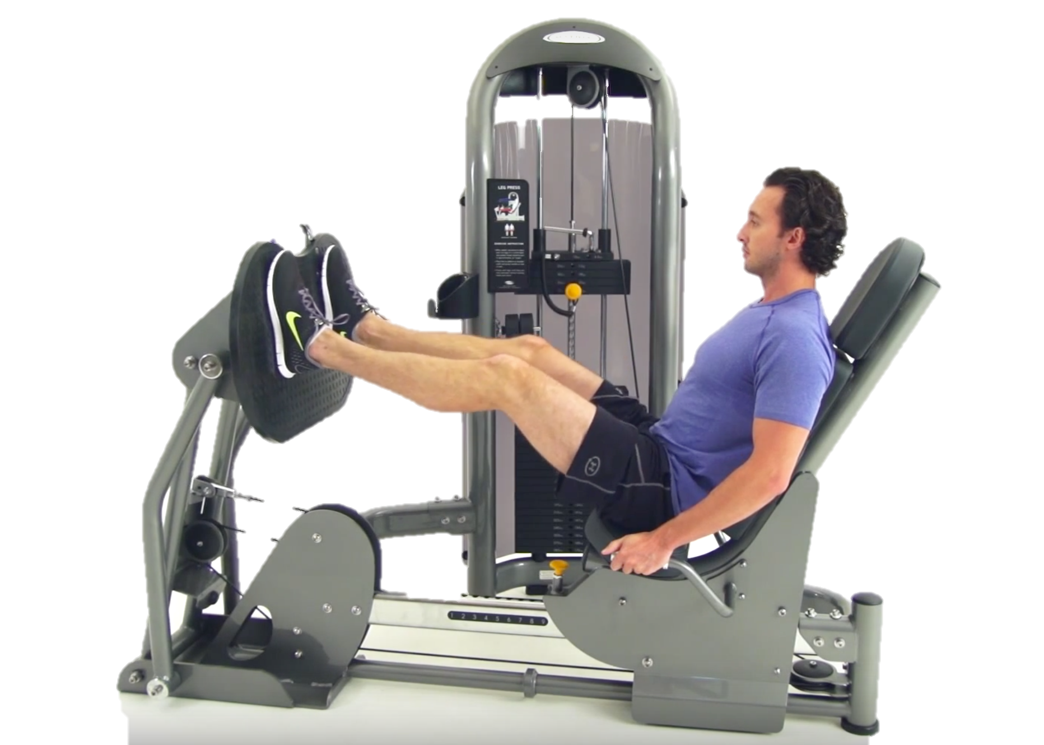
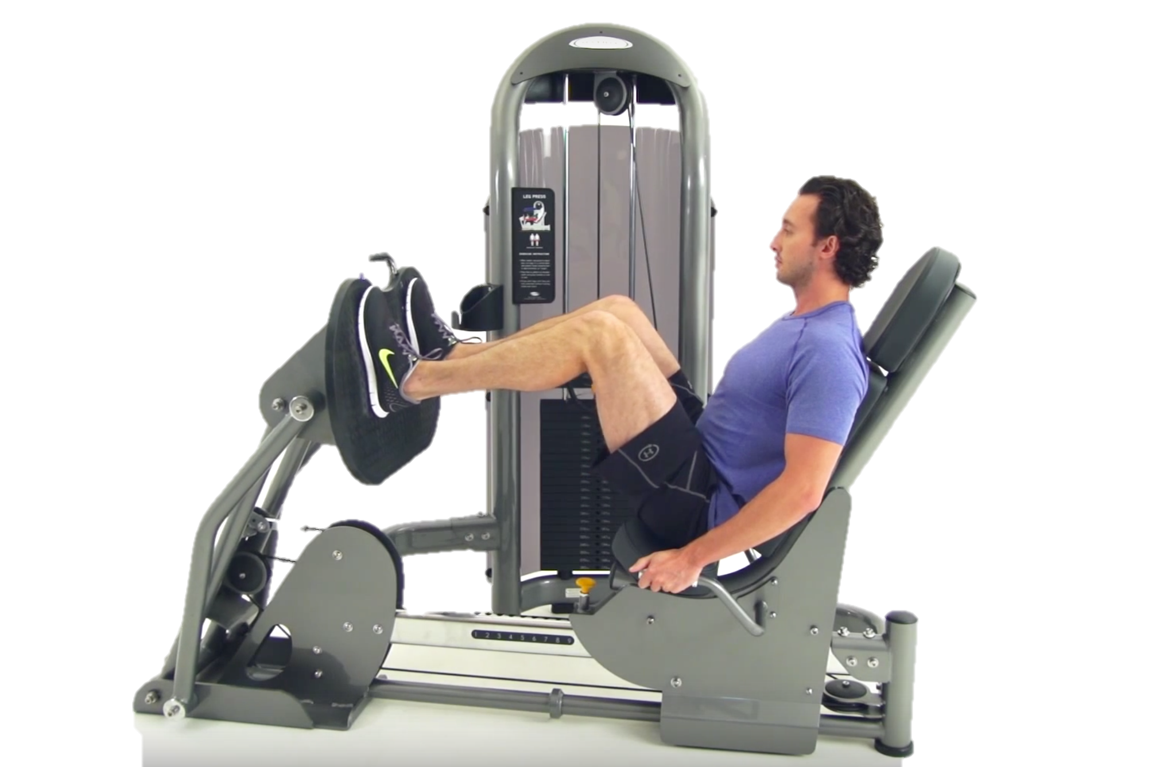
Descritivo da ideia
???
1
2
3

Slide 3
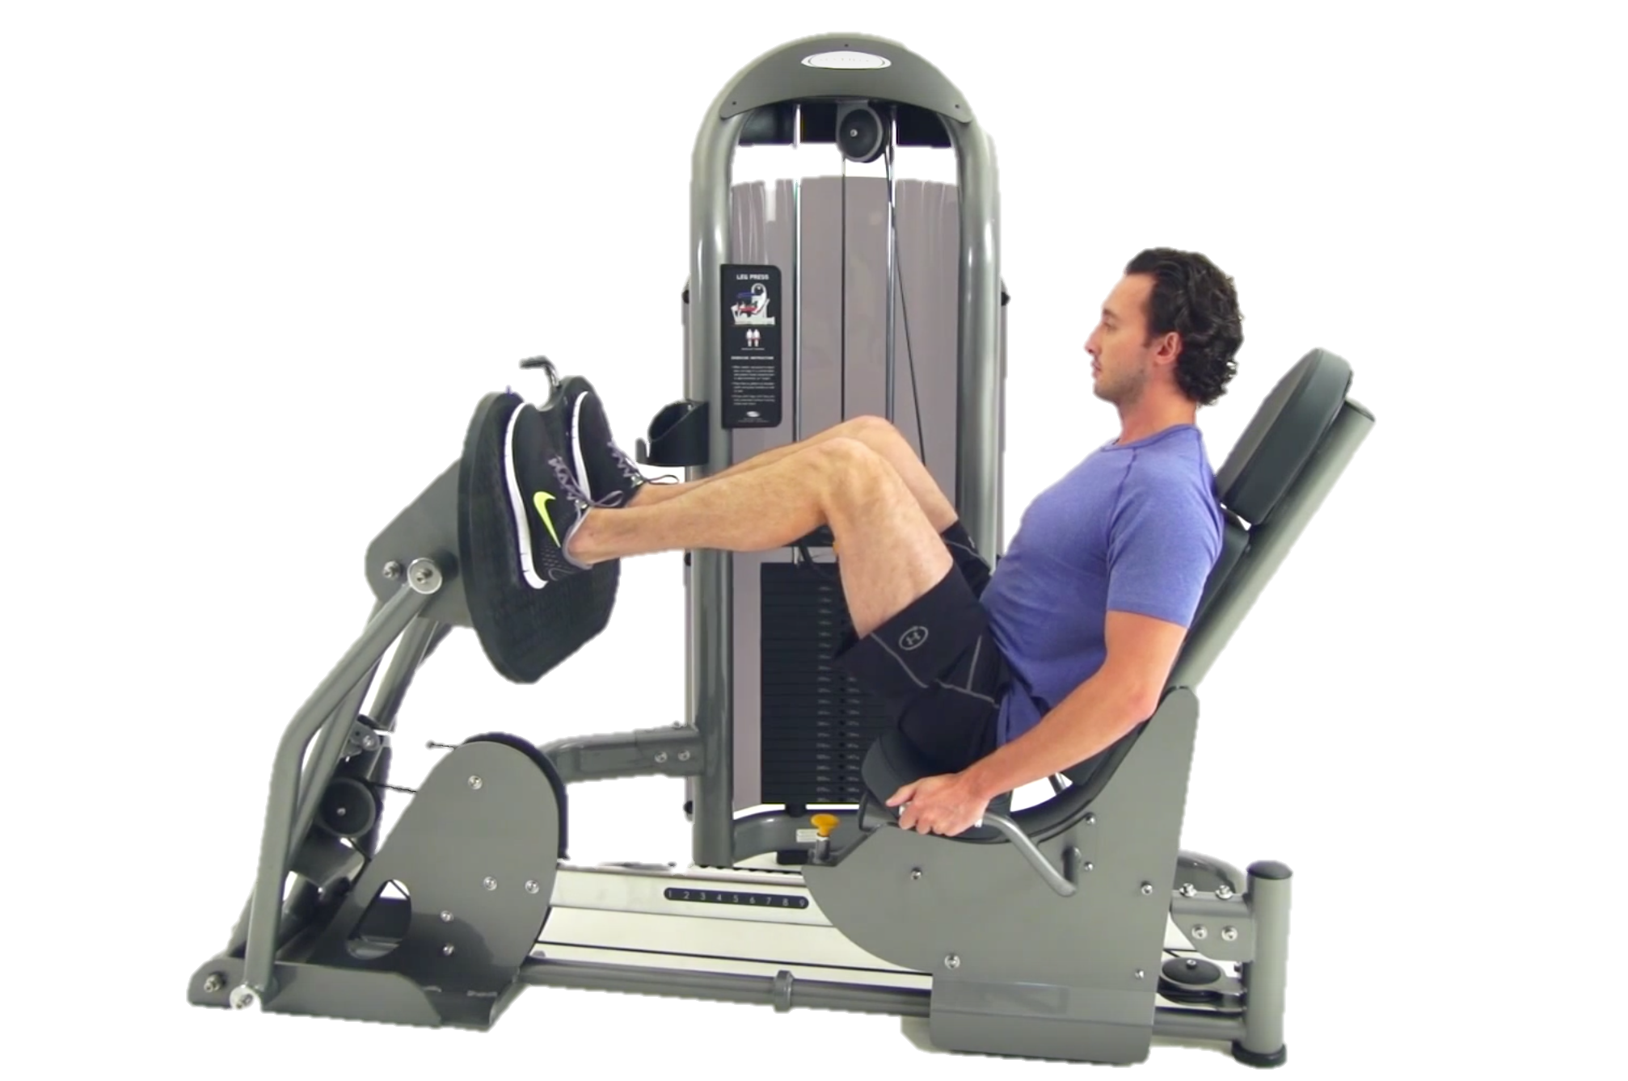
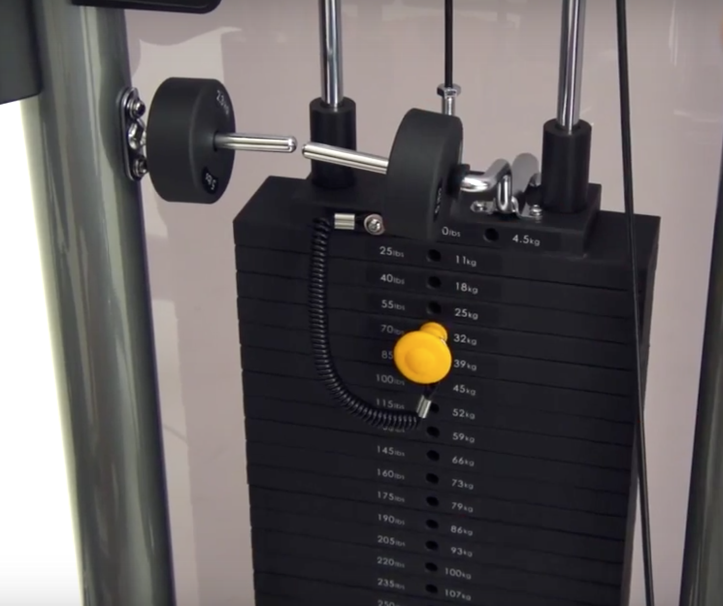
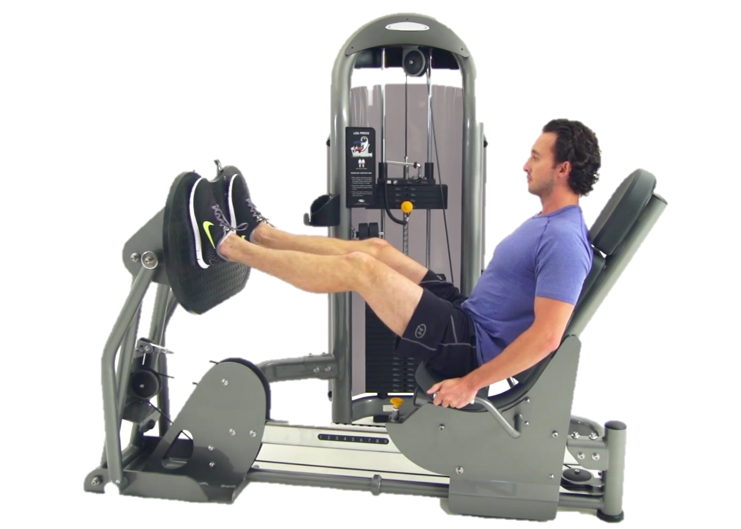
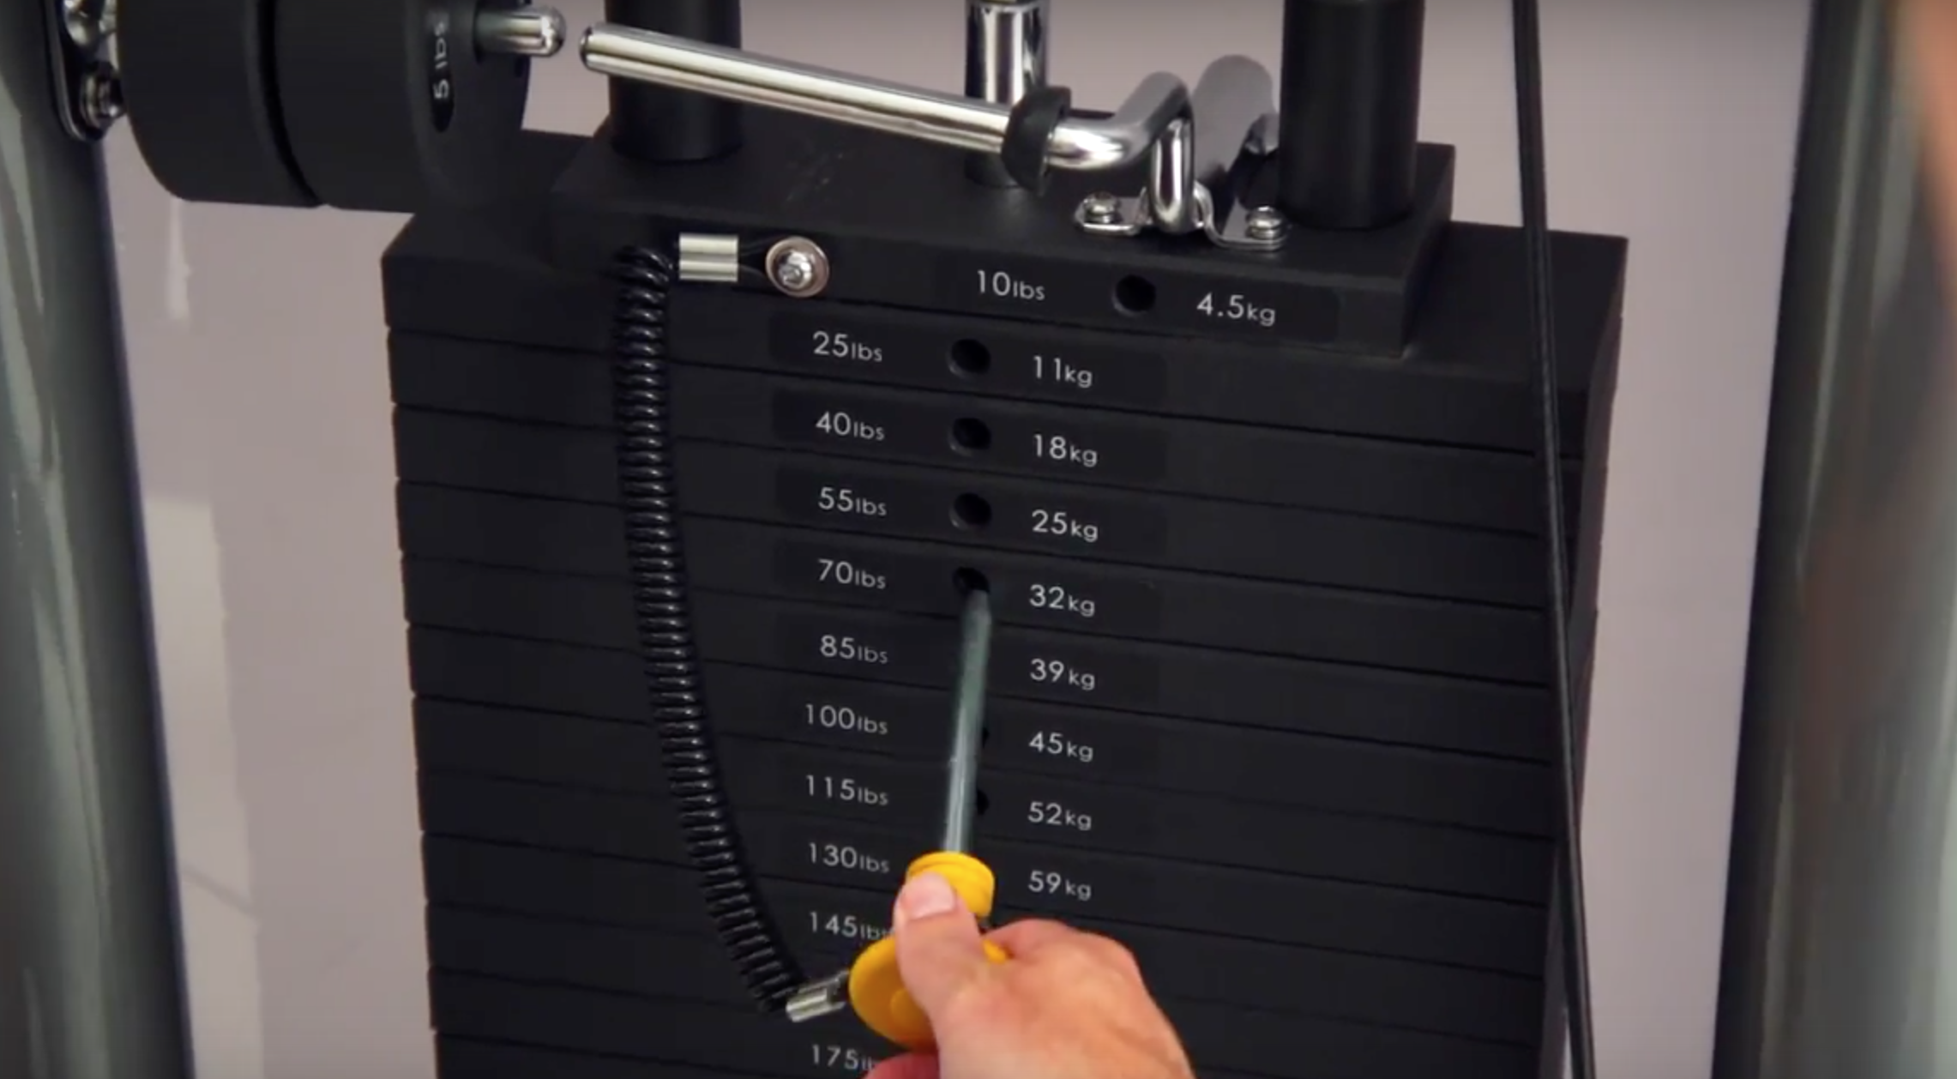
Descritivo da ideia
Contador: 0
Contador: 1

Slide 4
Diagrama de blocos
Memória
uC
Acelerômetro
Fonte de Alimentação
BlueTooth

